Slide 1

Розпізнаю м'які приголосні звуки
Українська мова
3 клас. Розділ 1.
Пригадую знання про звуки і букви.
Урок 3

Slide 2
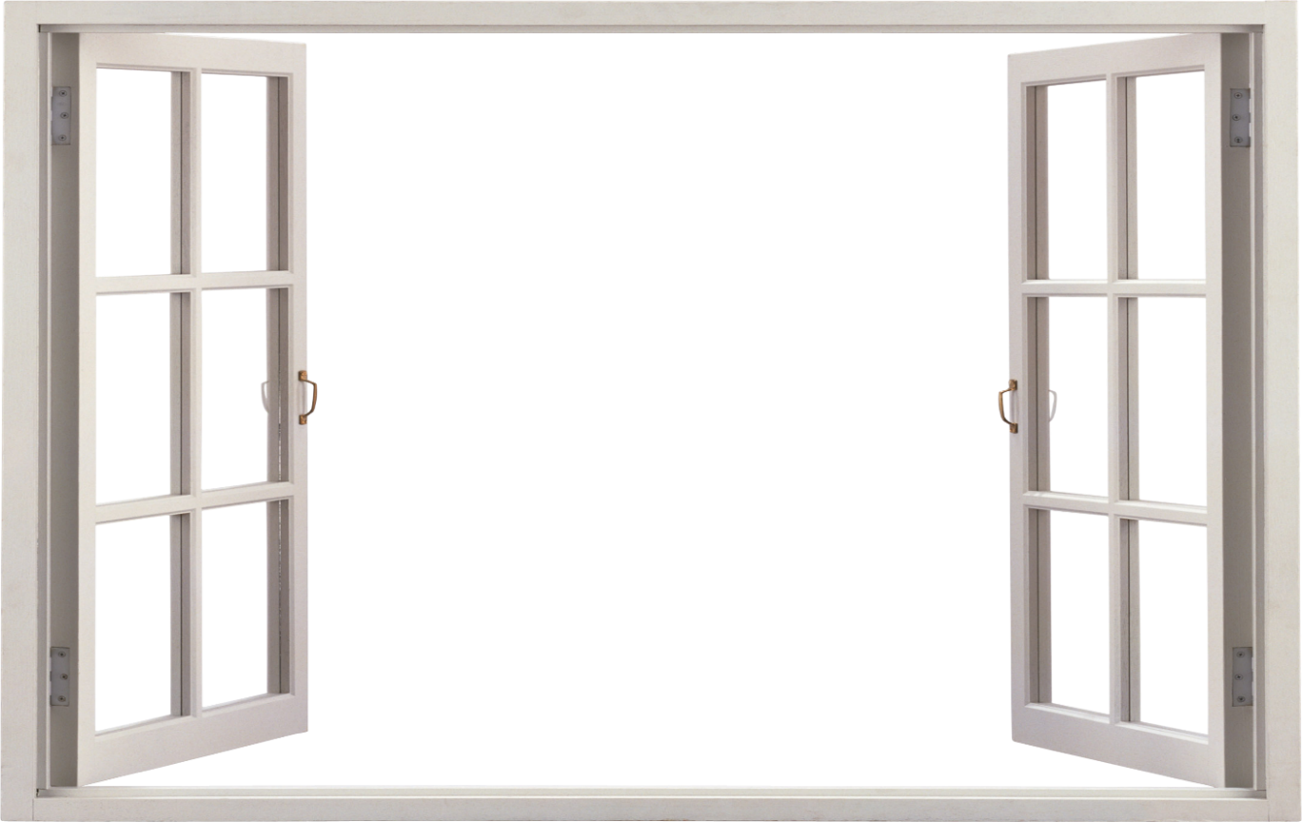



Налаштування на урок
Ми — сімейка невеличка. Усі друзі — я і ти.
Привітаємось, щоб личка Всі усмішками цвіли.

Slide 3




Вправа «Всі готові до уроку»
Чи готові ваші вушка слухати - головою кивніть
Чи готові ваші очі бачити – оком моргніть.
Чи готові ваші ротики відповідати – посміхніться.
Чи готові ваші ручки писати – рукою махніть.

Slide 4

Перевіримо домашнє завдання
Які голосні звуки допомогли утворити слова?
Пригадай, як утворюються голосні звуки?
Які секрети правопису в слові комп’ютер?
Прочитай складені речення
ДРУЖБА
ТЕЛЕФОН
КОМП’ЮТЕР
Голосні звуки утворюються тільки за допомогою голосу. При вимові голосних звуків повітря вільно виходить через ротову порожнину, не зустрічаючи перешкод.
Стор 5 №8

Slide 5
Пригадай інформацію по темі «Звуки. Букви»
Звук — ___________ одиниця мовлення.
Довідка:
Звуки поділяють на ________ і ___________
йотованими
Голосних звуків усього ___
А О У Е И І
голосні
приголосні
Голосні звуки ми записуємо літерами. Їх є ___
найменша
Звуки я, ю, є, ї називають ____________
2 звуки
Літера ї завжди позначає ________
тверді
м’які
Приголосні звуки поділяють на _______ і ______
6
10

Slide 6
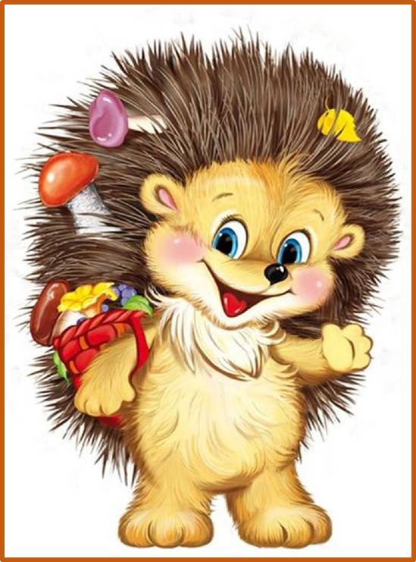

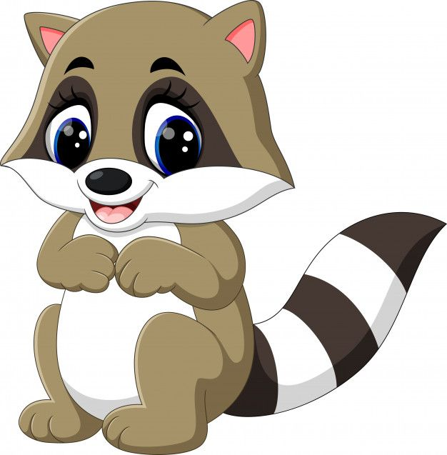
Гра «Вчитель»
Відшукай і виправи помилки, поділи слова на склади.
Чи можна їх переносити з рядка в рядок? Чому?
йасно
йюля
йенот
йїжак
льуди
львів
ясно
Юля
єнот
їжак
люди
Львів
Стор 5 №8

Slide 7

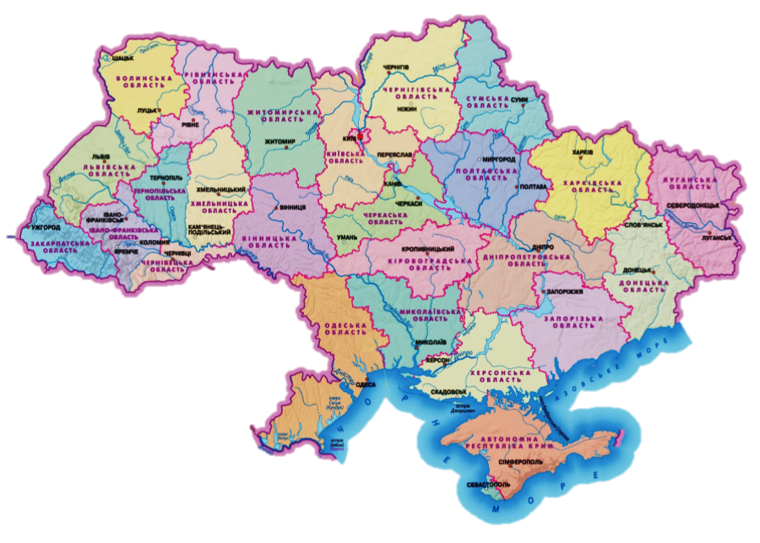
Повідомлення теми уроку
Сьогодні на уроці ми з нашими друзями відправимося у подорож до українського міста Львова. Познайомимося з його історією, побуваємо в найпопулярніших куточках міста.

Slide 8
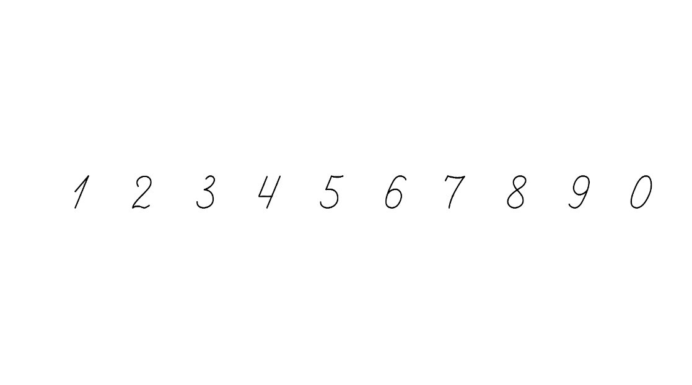

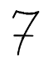
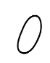
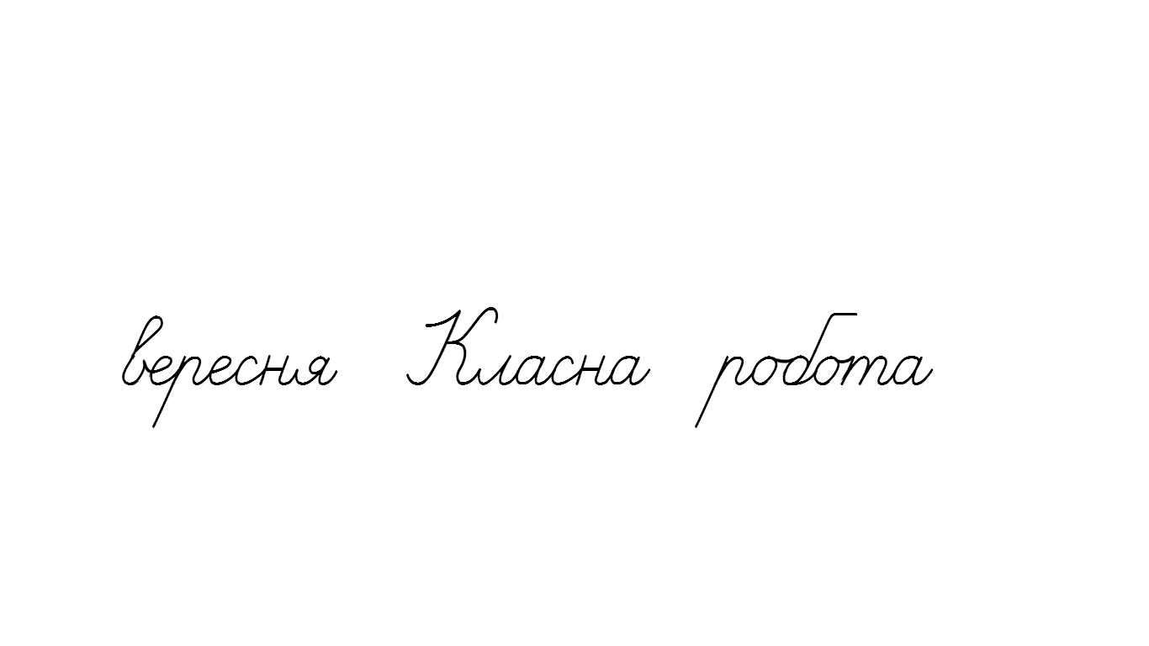

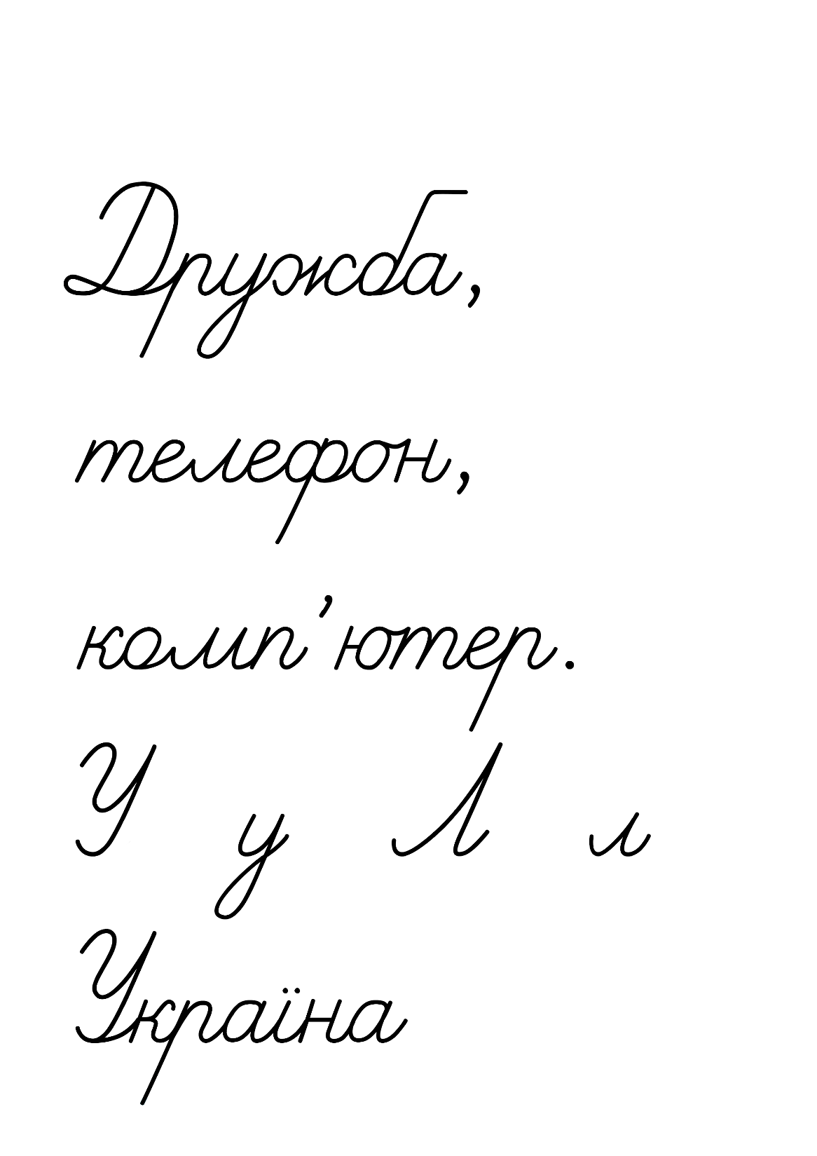
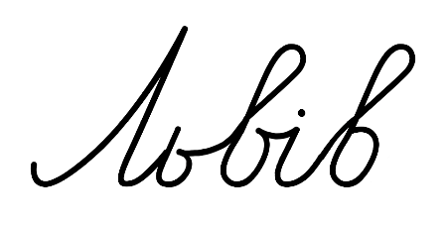

Хвилинка каліграфії
о– – о=о–о
= = о –

Slide 9
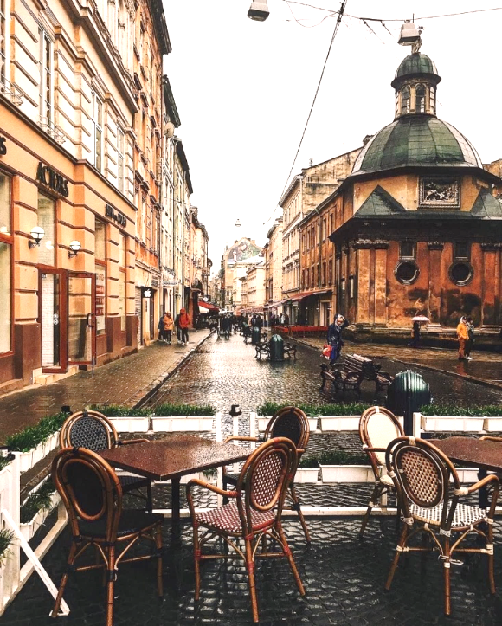
Прочитай повідомлення. Встав пропущені букви.
Спиши перше речення повідомлення. Підкресли букви м’яких приголосних звуків
я
Наша незабун… подорож Україною розпочалас... зі Л...вова. Це дуже красиве стародавн... м..сто. Ми пол...били його з першого погл...ду.
я
ь
є
і
ю
я
Проведи дослідження!
Вимов м’які приголосні звуки, позначені підкресленими буквами.
Які букви вказують на м’якість кожного з них?
Чи є м’який приголосний звук у слові його?
Якою буквою він позначений?
Що ти знаєш про цю букву?
я ю є і ь
Назви у тексті букви, які позначають м’які приголосні звуки.
Підручник.
Сторінка
6

Slide 10

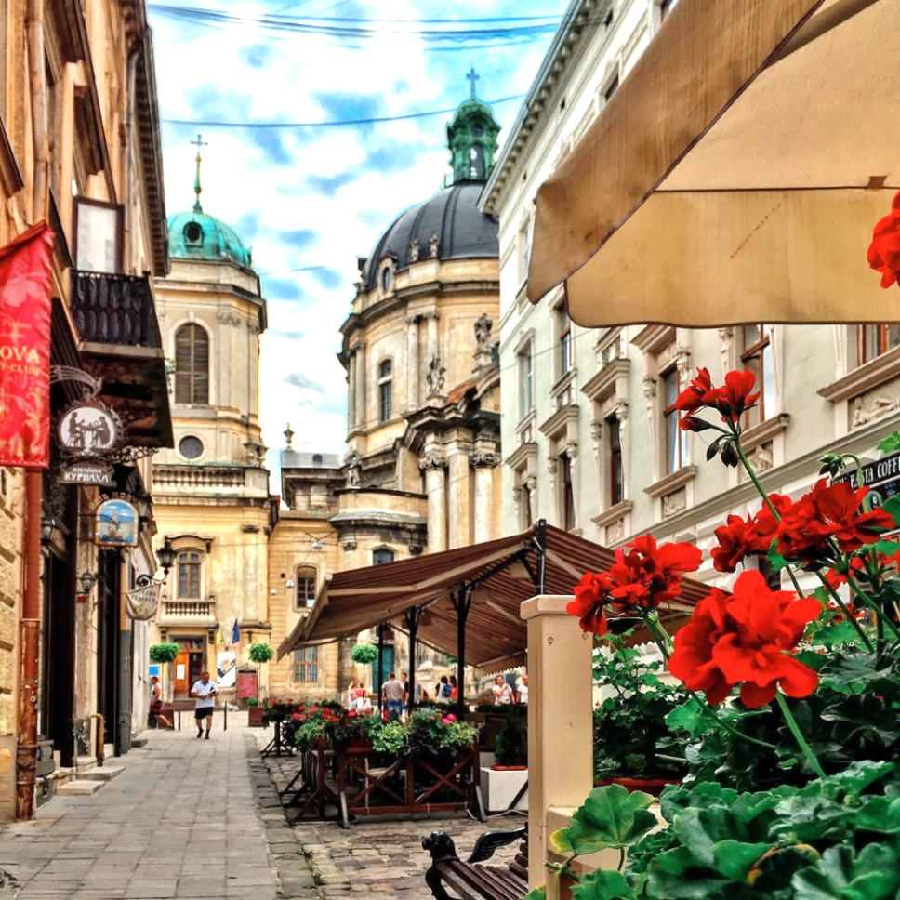
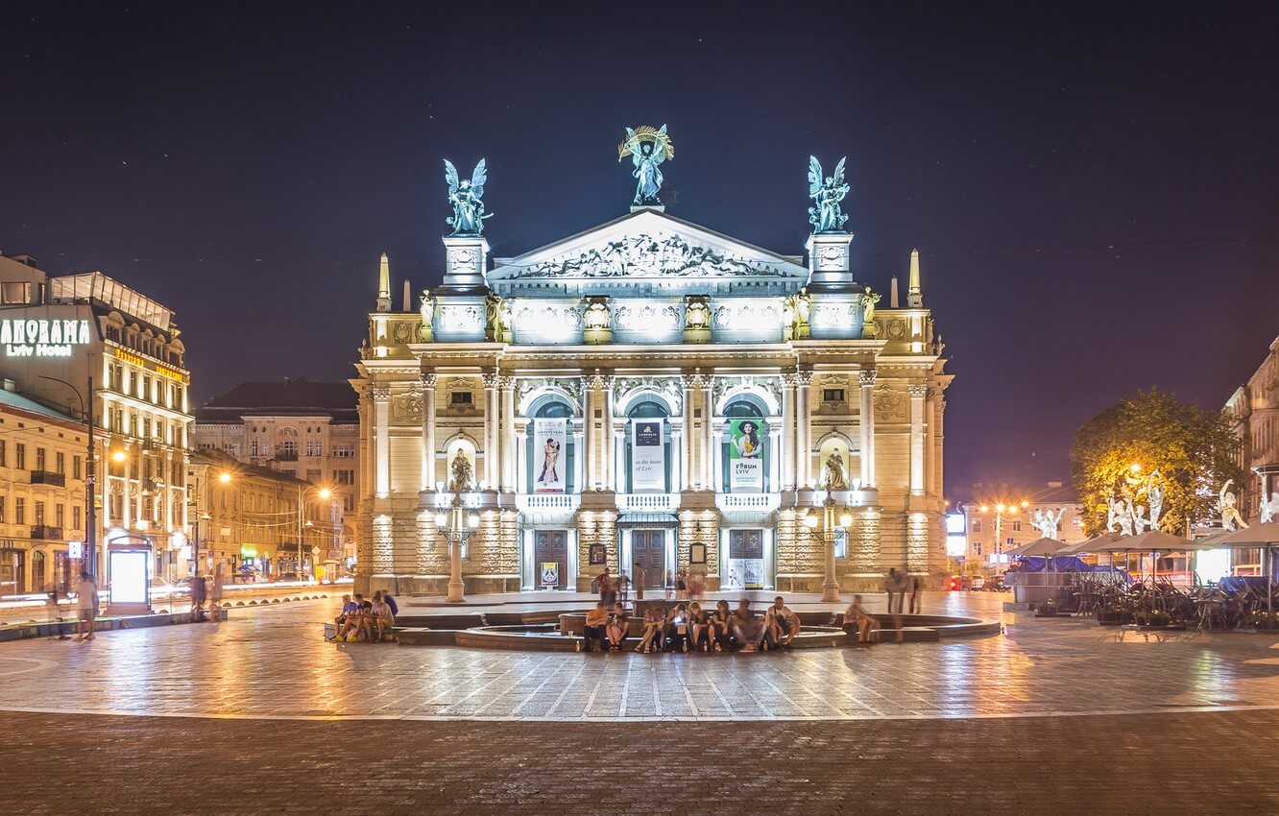
Розкажи, що ти знаєш про Львів.
Львів – сьоме місто в Україні за кількістю населення. У місті розташована найбільша кількість пам'яток архітектури в Україні.
Підручник.
Сторінка
6

Slide 11
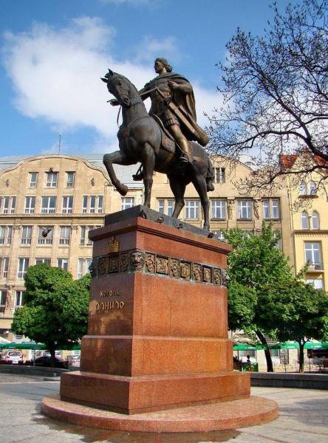
Прочитай повідомлення
У Львові стоїть пам’ятник Данилові Галицькому. Львів’яни вважають, що він побудував їхнє місто і назвав на честь свого сина Лева. Від заснування Львова минуло вже понад 750 років.
Вимов м’який приголосний звук у виділеному в повідомленні слові. Поясни, чому він позначений двома однаковими буквами.
В українській мові звуки, що подовжуються у вимові, позначаються на письмі двома буквами:
насіння, волосся, гілля, обличчя, завдання.
Підручник.
Сторінка
6

Slide 12
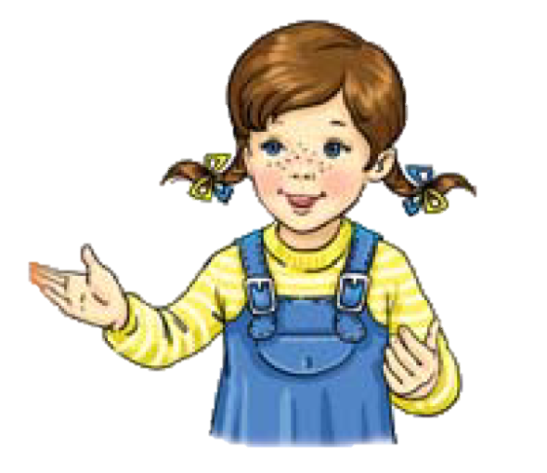
Утвори за зразком слова з подовженими приголосними звуками й запиши
Зразок: в’язати – в'язання.
Підкресли букви, які позначають подовжені звуки.
Читати –
читання
Пригадай, як позначається подовжений м’який приголосний звук у схемі слова. Побудуй звукові схеми утворених слів.
– о – о =: о
знати –
знання
– – о =: о
жити –
життя
Підручник.
Сторінка
7
– о =: о

Slide 13
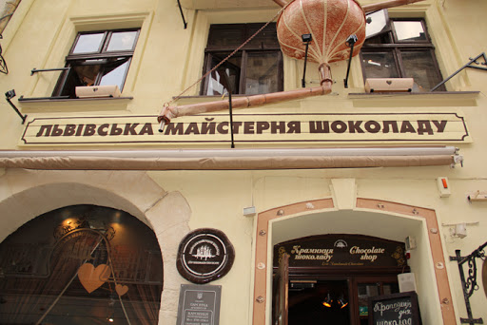
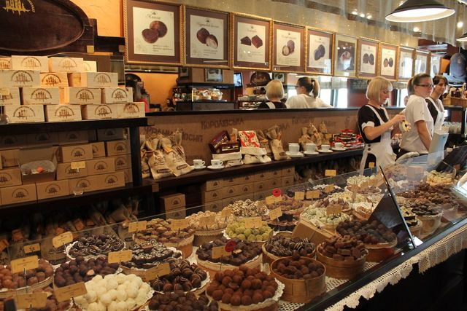
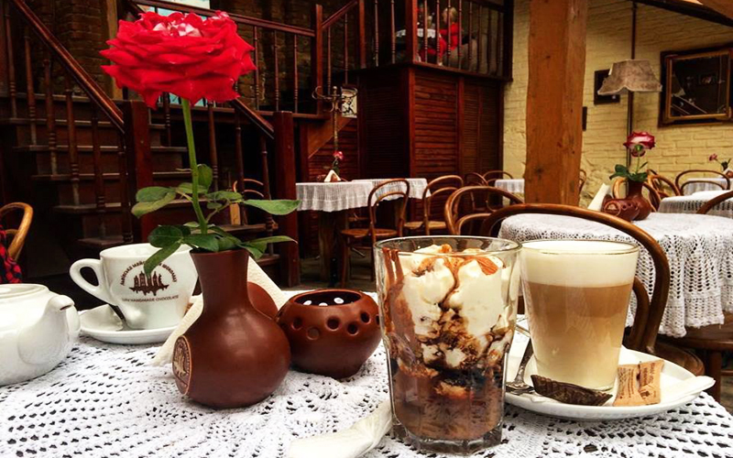
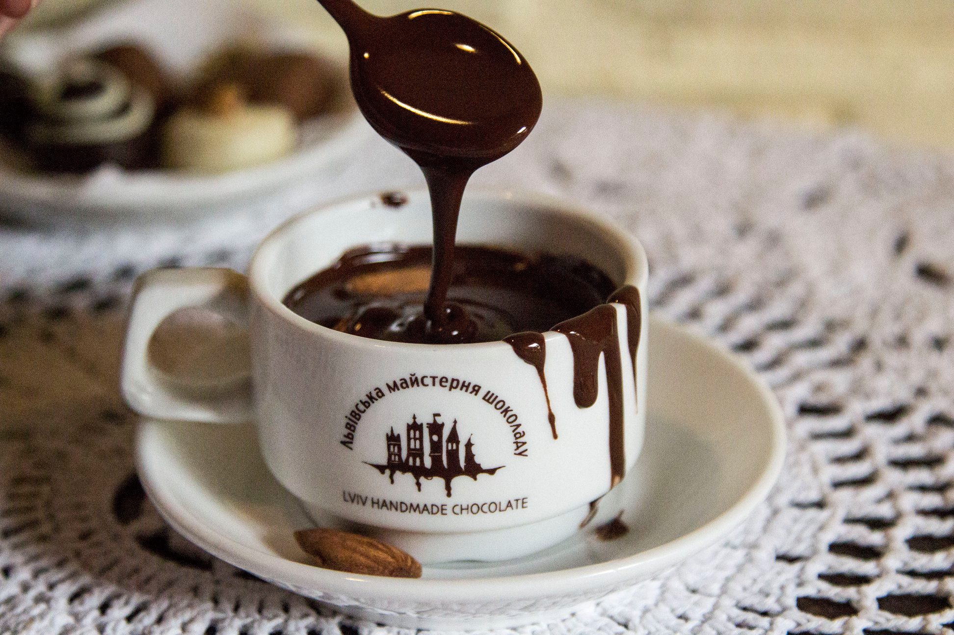
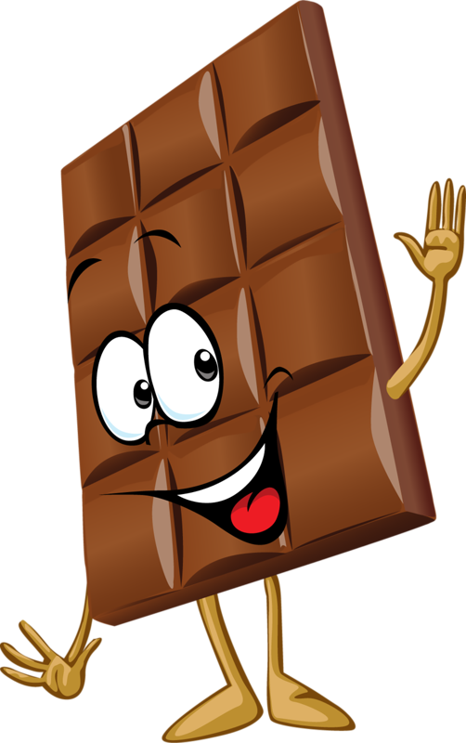
Прочитай напис на світлині
Поміркуй, що можуть виготовляти в цій майстерні.
Підручник.
Сторінка
7

Slide 14

Перегляд та обговорення відео
«Львівська майстерня шоколаду».

Slide 15
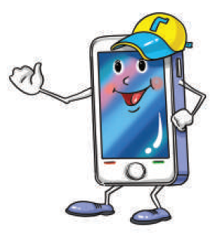
Прочитай текст
Переконайся, чи такою ти уявляв/ уявляла собі цю майстерню. Випиши п’ять слів з м’якими приголосними звуками.
«Львівську майстерню шоколаду» називають райським куточком для любителів ласощів. Шоколадні цукерки тут виготовляють вручну. Вони дуже смачні й гарно оформлені. Рецепти приготування шоколаду зберігаються в суворій таємниці.
За інтернет-джерелами
Запам’ятай! Показники м’якості попередніх приголосних: я ю є і ь
Й – завжди м’який приголосний
Підручник.
Сторінка
7

Slide 16
Пояснення домашнього завдання
Вправа 12. Спиши назву майстерні.
Підкресли букви, які позначають м’які приголосні звуки.
Напиши, чи хочеш ти відвідати цю майстерню. Поясни чому.
ЛЬВІВСЬКА МАЙСТЕРНЯ ШОКОЛАДУ
Підручник.
Сторінка
7

Slide 17
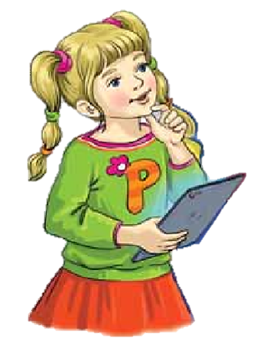
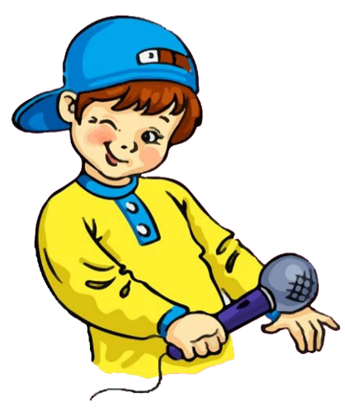
Вправа «Мікрофон»
Що нового ми дізналися сьогодні на уроці про Львів?
Які знання пригадали?
Яке завдання було найцікавішим?

Slide 18

Рефлексія «Мій настрій»
Я втомив/лася на уроці
Було цікаво на уроці
Дуже сподобалось працювати
Трохи відпочину і повернуся

